Slide 1
•
DEAM · BR
AVALIAÇÃO DE IMPACTO CAUSAL
Conversão de DEAMs para
Plantão 24h no Brasil
Do acesso à proteção — uma abordagem via Callaway & Sant'Anna (2021)
Felipe Silva · Rafael Issa de Lima
APRESENTAÇÃO TÉCNICA · DEAM-BR · PAINEL 2009–2019

Slide 2
•
CONTEXTO · 01
DEAM · BR
O Problema e a Cadeia Causal
Por que ampliar o horário de atendimento das delegacias?
O PROBLEMA
CADEIA CAUSAL (CIFRA OCULTA)
DEAMs operam, em regra, em horário comercial (9h–18h). Mas a violência não:
Plantão 24h
57%
↓
↑ Acesso
mais notificações noturnas
↓
Proteção
medidas protetivas de urgência
↓
das notificações ocorrem fora do horário comercial (08h–17h)
↓ Letalidade
feminicídios
•
AVALIAÇÃO DE IMPACTO · DEAMS 24H NO BRASIL
01 / 06

Slide 3
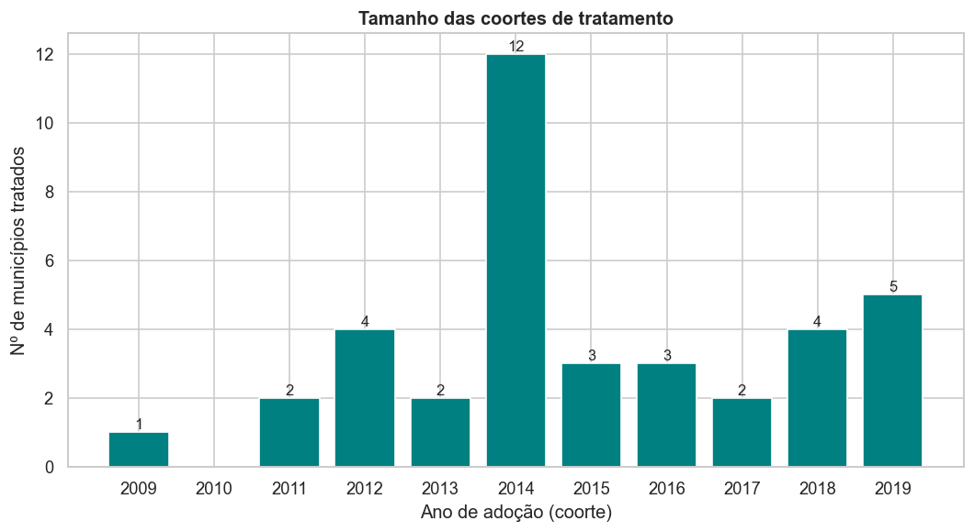
•
METODOLOGIA · 02
DEAM · BR
Metodologia e o Desafio dos Dados
Identificação sob adoção escalonada — desfechos em taxa /100k hab.
O PROBLEMA DO TWFE
38 TRATADOS EM 10 COORTES (2014 = MAIOR)
Goodman-Bacon (2021): com adoção escalonada (10 coortes), o estimador de efeitos fixos gera pesos negativos sob efeitos heterogêneos.
A SOLUÇÃO · CS-DID (2021)
Efeitos por coorte-tempo ATT(g,t): os 38 tratados comparados apenas com os 247 nunca-tratados (grupo de controle limpo).
•
AVALIAÇÃO DE IMPACTO · DEAMS 24H NO BRASIL
02 / 06

Slide 4
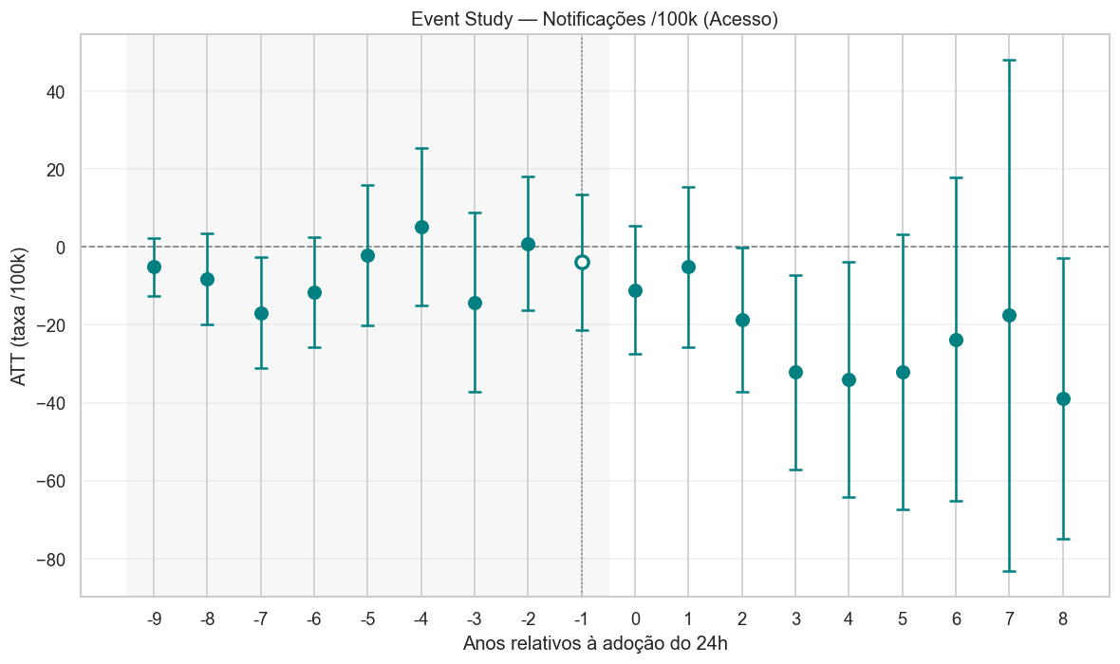
•
RESULTADOS · 03
DEAM · BR
Acesso e o Viés de Tendência
Desfecho: taxa de notificações /100k (SINAN)
LEITURA CIENTÍFICA
•
ATT = −20,51 (p = 0,001)
•
Pré-tendências violadas p Wald = 0,004
•
Pontos em t<0 já divergem de zero
VEREDICTO
O efeito capta uma trajetória prévia, não a política. Não interpretável como causal.
•
AVALIAÇÃO DE IMPACTO · DEAMS 24H NO BRASIL
03 / 06

Slide 5
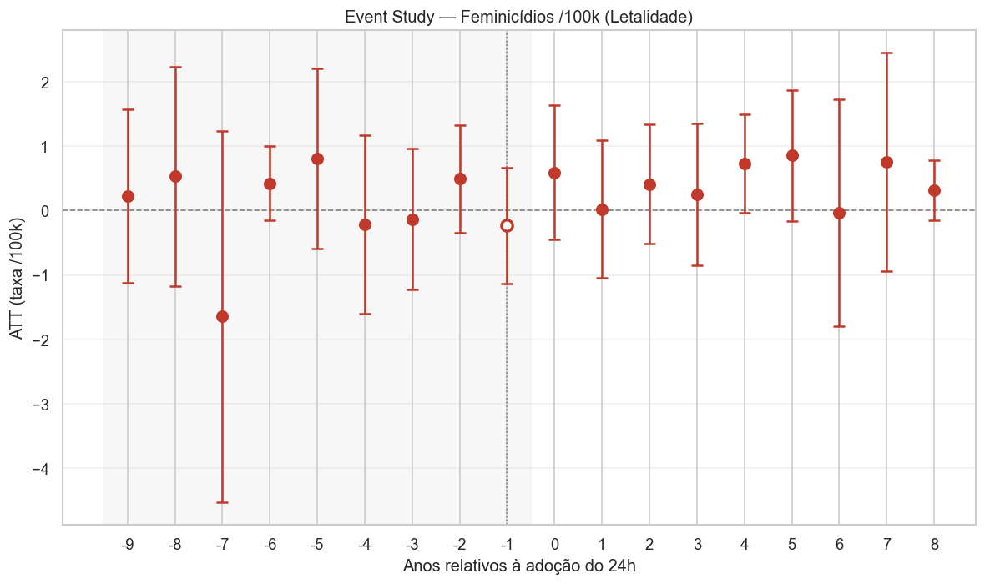
•
RESULTADOS · 04
DEAM · BR
Letalidade e Adoção Reativa
Desfecho: taxa de feminicídios /100k (SIM)
LEITURA CIENTÍFICA
•
Pré-tendências OK p Wald = 0,165
•
ATT = +0,438 (p = 0,082) — sinal invertido
INTUIÇÃO · ADOÇÃO REATIVA
Gestores abrem DEAMs 24h onde a letalidade já está em viés de alta — causalidade reversa (endogeneidade).
•
AVALIAÇÃO DE IMPACTO · DEAMS 24H NO BRASIL
04 / 06

Slide 6
•
MECANISMO & AGENDA · 05
DEAM · BR
Mecanismo e o Caminho à Frente
Evidência de sazonalidade e próximos passos metodológicos
A DEMANDA NOTURNA É CONSTANTE
ROADMAP · PRÓXIMOS PASSOS
Grupo / Período
% fora 08–17h
—
DR-DiD — estimador duplamente robusto.
Tratados — antes do 24h
57,1%
—
Covariáveis socioeconômicas (IDH, renda, urbanização) → tendências paralelas condicionais.
Tratados — após o 24h
55,9%
Controles (comercial)
57,6%
—
Controle de antecipação e grupo de não-ainda-tratados.
~56% fora do horário comercial antes e depois do 24h.
MENSAGEM CENTRAL
Sem ajustar para adoção reativa e tendências prévias, avaliações de plantão 24h tendem a ser pessimistas por construção.
•
AVALIAÇÃO DE IMPACTO · DEAMS 24H NO BRASIL
05 / 06

